Slide 1
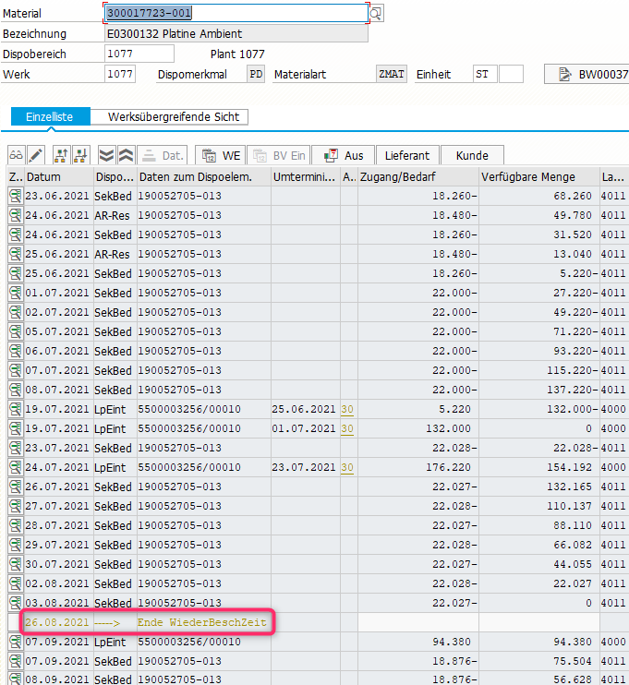
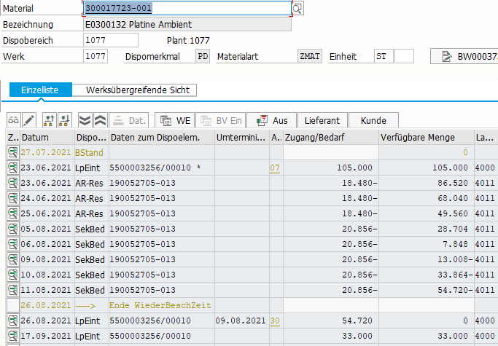
Ausgangslage: 300017723-001
Keine Fixierungen in ME33L 5500003256
Änderungen: Reduzierungen Treiber 190052705-013
Keine Fixierungen in ME33L 5500003256
1
MM03: 30
ME33L: 30
Da keine Fixierungen in ME33L hinterlegt waren, werden die Einteilungen innerhalb gelöscht und neue erst nach der Planlieferzeit erstellt (Ende WiederBeschZeit). Ist natürlich sub-optimal, da die Einteilungen im Juli jetzt raus sind

Slide 2
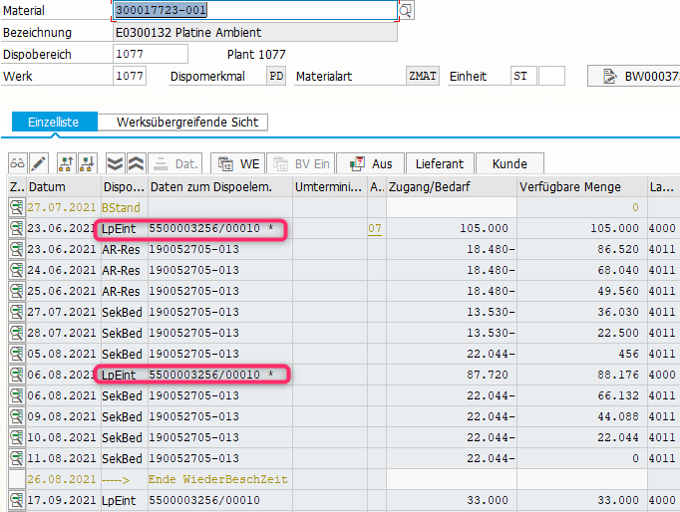
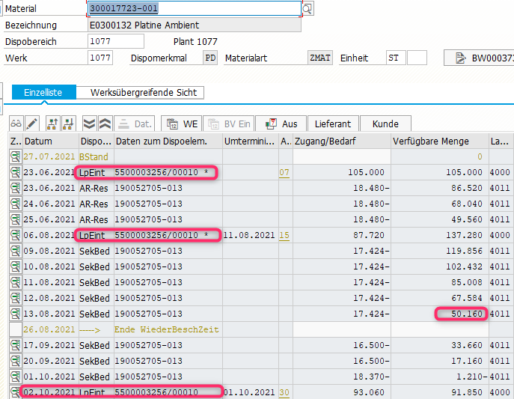
Ausgangslage: 300017723-001
Mit Fixierungen in ME33L 5500003256
Änderungen: Reduzierungen Treiber 190052705-013
Keine Fixierungen in ME33L 5500003256
2
MM03: 30
ME33L: 30
Aufgrund den Fixierungen bleiben die Einteilungen wie eine „Fixierung“ stehen. Bis zur Planlieferzeit baut sich somit ein Bestand auf → 50.160 Stck.
Erst nach der Planlieferzeit öffnet sich das System und schiebt dann die Einteilung automatisch optimiert nach hinten (vom 17.09. auf 02.10.2021)

Slide 3
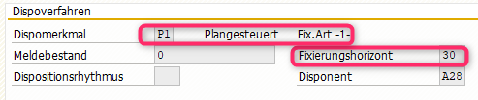
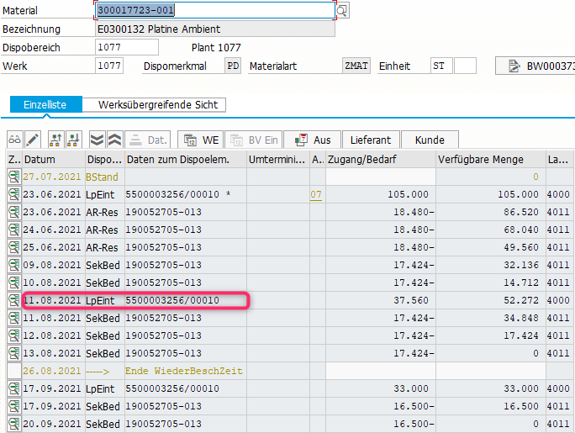
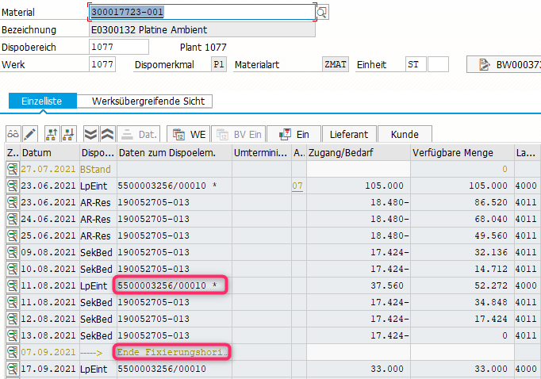
Ausgangslage: 300017723-001
Ohne Fixierungen in ME33L 5500003256
Änderungen: Reduzierungen Treiber 190052705-013
Fixierungen in ME33L 5500003256
3
MM03: 30
ME33L: 30
Wenn man nun zusätzlich den Fixierungshorizont setzt, dann mach das System automatisch die Fixierung auf 37.560 Stck.
Änderung: Echtabrufe „nur“ 1x die Woche

Slide 4
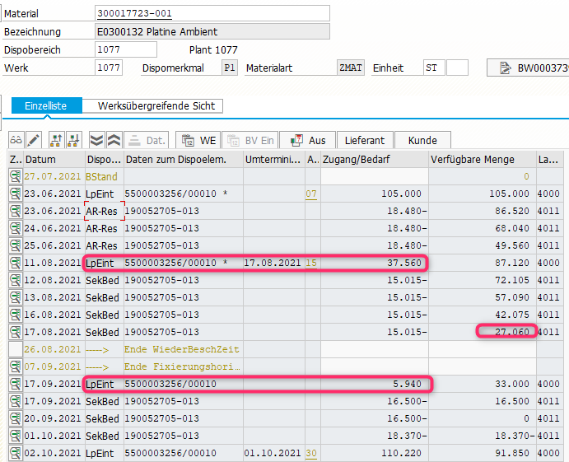
Änderungen: Nutzung Fixierungshorizont
Keine Fixierungen in ME33L 5500003256
Änderungen: Nutzung Fixierungshorizont
Keine Fixierungen in ME33L 5500003256
3
Änderung: Echtabrufe „nur“ 1x die Woche
Auch in dieser Variante werden dann automatisch nach dem Fix.horizont/ Wiederbeschaffungszeit die notwendigen Anpassungen vorgenommen
5.940 St. Von 33.000 St. kommend

Slide 5

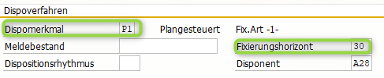

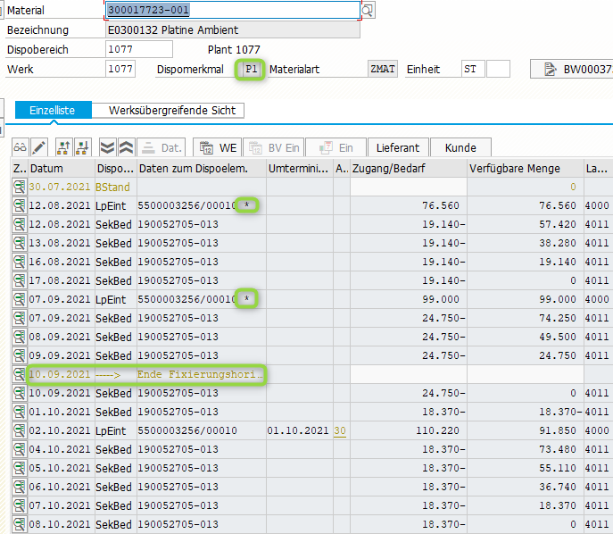

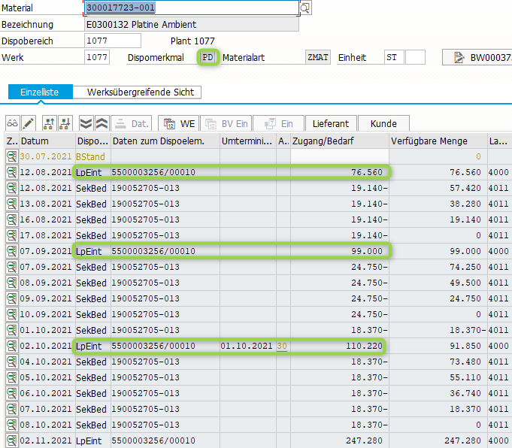
Initial: MM03: 300017723-001
Änderungen: MM03: 300017723-001
4
Initial: ME33L: 5500003256
Änderung: Echtabrufe „nur“ 1x die Woche an Lft. senden

Slide 6
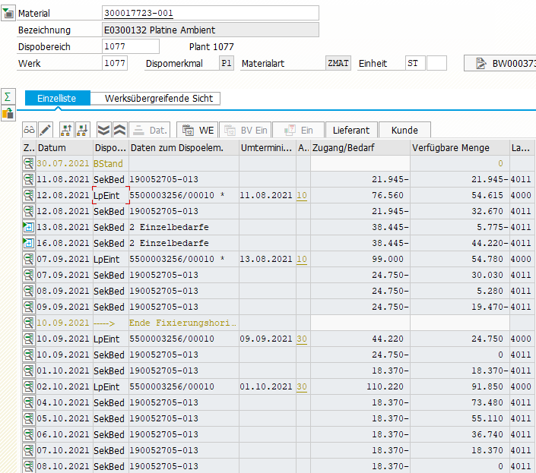
Änderungen: MM03: 300017723-001
+ Erhöhung 190052705-013
Auswirkungen
4
Änderung: Echtabrufe „nur“ 1x die Woche an Lft. senden

Slide 7
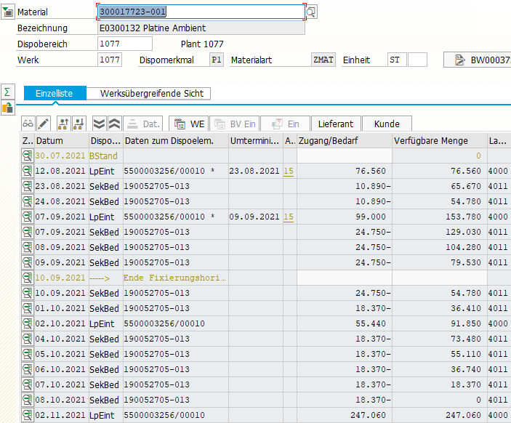
Änderungen: MM03: 300017723-001
+ Reduzierungen 190052705-013
Auswirkungen
4
Änderung: Echtabrufe „nur“ 1x die Woche an Lft. senden

Slide 8
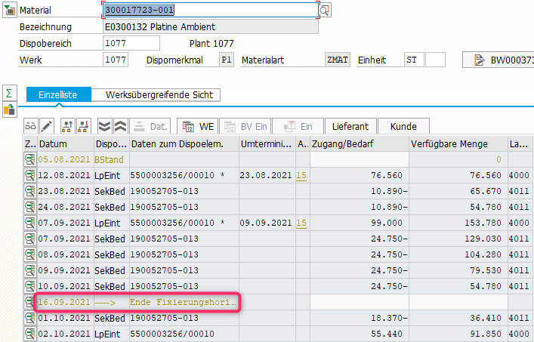
Darstellung wie der Fix.horizont über die Zeitdauer wirkt
Sicht: 30.07.2021
Auswirkungen
05.08.2021
4
Änderung: Echtabrufe „nur“ 1x die Woche an Lft. senden

